Slide 1
МИКРОЭКОНОМИКА
Поведение потребителя
в рыночной экономике
Сазанова Светлана Леонидовна,
канд. экон. наук, доцент,
www.sazanova.org

Slide 2
Основатели теории предельной полезности
Бюджетная линия. Кривая безразличия Оптимум потребителя
Эффекты дохода и замещения по Дж. Хиксу и Е. Слуцкому
Подход Ланкастера и другие современные теории потребительского поведения

Slide 3
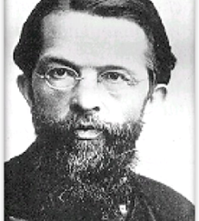
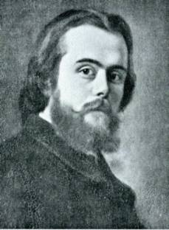
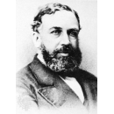
Основатели теории предельной полезности
К. Менгер (1840-1921)
Основания политической экономии, 1923
Л. Вальрас (1834-1910)
Элементы чистой экономики, 1874
У. Джевонс (1835-1882)
Теория политической экономии, 1871

Slide 4
Что лежит в основе стоимости?
Парадокс воды и алмазов.
Полезность: натурализм vs гедонизм.
У. Джевонс: полезно все то, что позволяет достичь удовольствия или избежать страдания; полезность определяется только субъективно.
Полезность блага (U) – способность блага удовлетворять какую-либо потребность человека.
Общая полезность (TU) – полезность всех единиц блага Q
Предельная полезность (MU) – полезность каждой дополнительной единицы блага

Slide 5
Рациональное поведение потребителя (аксиоматика):
аксиома полной (совершенной) упорядоченности предпочтений потребителя: только одно из трех умозаключений: А лучше Б, А хуже Б, А безразлично Б
аксиома рефлексивности: каждый набор благ не хуже самого себя
аксиома независимости потребителя: удовлетворенность потребителя зависит только от количества потребляемого им блага и не зависит от поведения (потребления) других людей
аксиома транзитивности предпочтений потребителя: если А лучше Б, а Б лучше В, то всегда А лучше В
аксиома о ненасыщаемости потребностей: «больше – лучше, чем меньше»
аксиома о непрерывности предпочтений: если набор А лучше набора В, то наборы, близкие к А всегда лучше, чем В

Slide 6
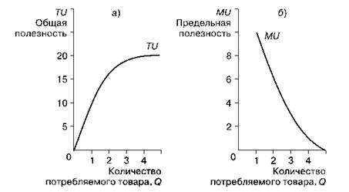
Функция убывающей предельной полезности.
Закон убывающей предельной полезности:
с ростом количества потребляемого блага общая полезность растет, а полезность каждой дополнительной единицы блага снижается.
Оценка полезности: кардинализм и ординализм. Считать или ранжировать?
Основатели ординализма:
Ф. Эджуорт (1845-1926), Великобритания; В. Парето (1848-1923), Италия-Швейцария; И. Фишер (1867-1947), США.

Slide 7
Потребительский выбор - выбор, максимизирующий функцию полезности рационального потребителя в условиях ограниченности денежного дохода.
Функция полезности максимизируется: если каждая денежная единица, затраченная на приобретение i – го блага, приносит одинаковую предельную полезность.
Это означает, что:
MU1 / MU2 = P1 / P2 ; MU1 / MU n = P1 / Pn
Следовательно, соотношение между полезностями благ равно соотношению цен этих благ.
Разумный потребительский выбор: предельные выгоды равны предельным издержкам
МВ = МС

Slide 8
Спрос: функциональный и нефункциональный. Эффекты спроса
СПРОС
Функциональный – обусловлен потребительскими и экономическими свойствами блага
Нефункциональный – обусловлен социальными факторами, спекулятивным мотивом и нарушениями рациональности

Slide 9
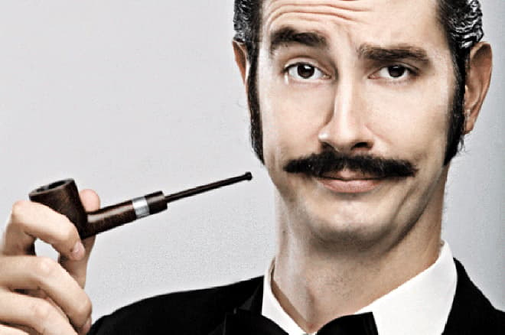
ЭФФЕКТЫ СПРОСА, вызванные социальными факторами:
эффект присоединения к большинству
эффект сноба
эффект Т. Веблена

Slide 10
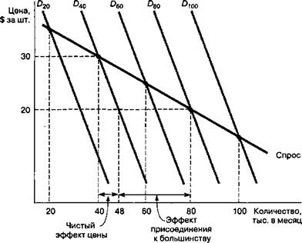
Эффект присоединения к большинству
агент ориентируется на покупательскую активность других агентов

Slide 11
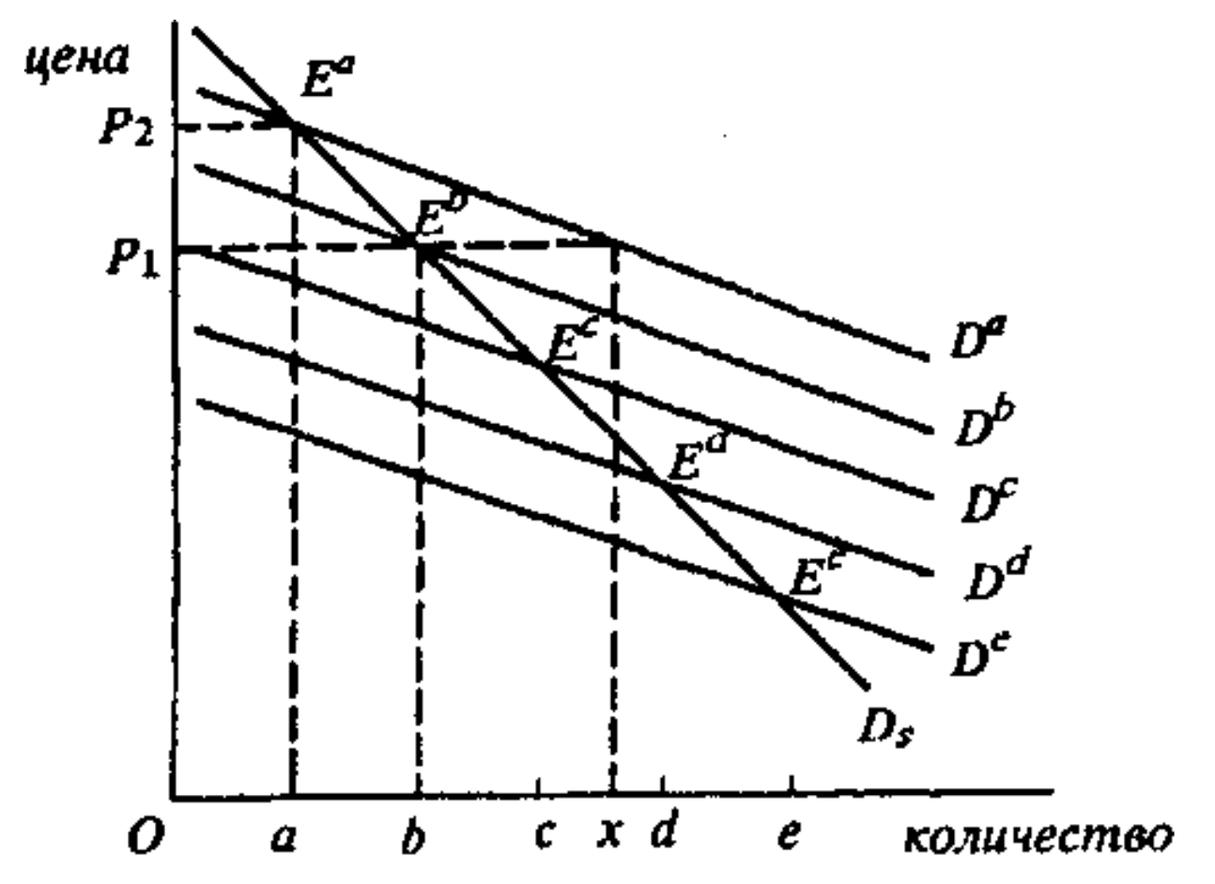
Эффект сноба
агент никогда не купит то, что покупают все

Slide 12
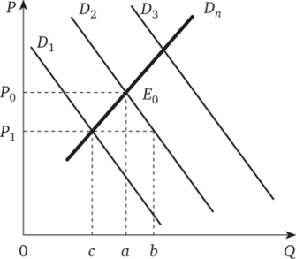
Эффект Веблена
сама цена является потребительским благом, агент не ориентируется на поведение других, агент демонстрирует свое богатство, статус и т.д.

Slide 13
Бюджетная линия. Кривая безразличия. Оптимум потребителя.
Что может купить потребитель?
Бюджет потребителя – количество денег, которые он может направить на приобретение товаров.
Бюджетная линия – графическая модель распределения бюджета потребителя на приобретение 2-х товаров при заданных ценах.
Уравнение бюджетной линии – алгебраическая модель распределения бюджета потребителя на приобретение 2-х товаров при заданных ценах.
I = Px * Qx + Py * Qy
или
I = Px * X + Py * Y

Slide 14
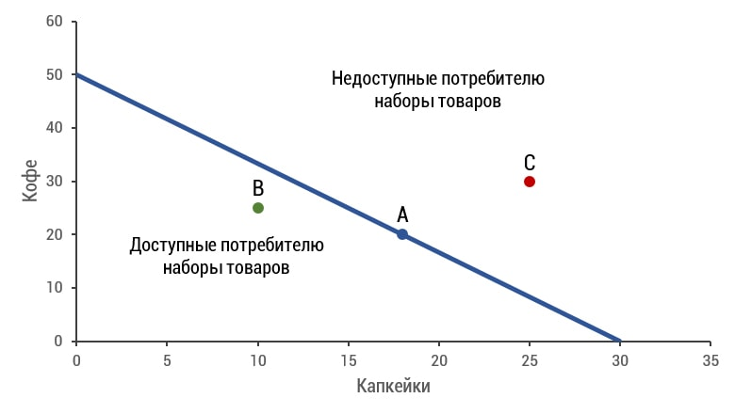
График бюджетной линии
I = Px * X + Py * Y

Slide 15
Свойства бюджетной линии (БЛ):
БЛ имеет отрицательный наклон
Увеличение М (при неизменных ценах) приводит к сдвигу БЛ вправо-вверх. Уменьшение – влево-вниз
Коэффициент наклона БЛ равен отношению цен благ, взятому с отрицательным знаком (блага по горизонтали к благу по вертикали)
Изменение цен благ приводит к повороту БЛ

Slide 16
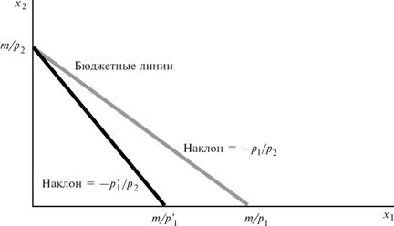
Изменение цен благ.

Slide 17
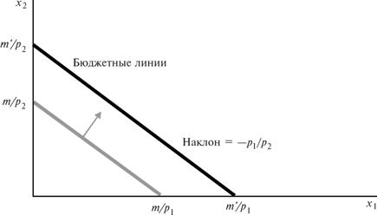
Изменение дохода потребителя.

Slide 18
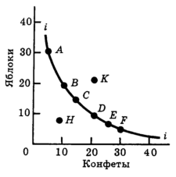
Что хочет купить потребитель?
Кривая безразличия (изоутилита) - графическая модель, показывающая все комбинации (наборы) благ X и Y, обладающих одинаковой полезностью (одинаково безразличных) для потребителя

Slide 19
Свойства кривых безразличия:
выпуклость по отношению к началу координат
отрицательный наклон
через каждую точку можно провести только одну кривую безразличия (кривые безразличия не пересекаются)
предельная норма замещения (MRS) уменьшается слева-направо
более высокие кривые безразличия содержат наборы благ с большей полезностью
MRSx / MRSy = Py / Px

Slide 20
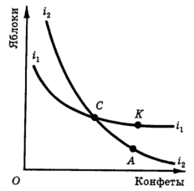
Кривые безразличия не пересекаются

Slide 21
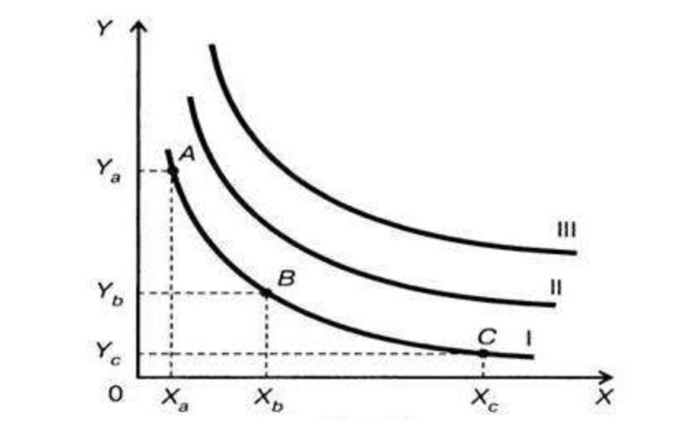
Карта кривых безразличия

Slide 22
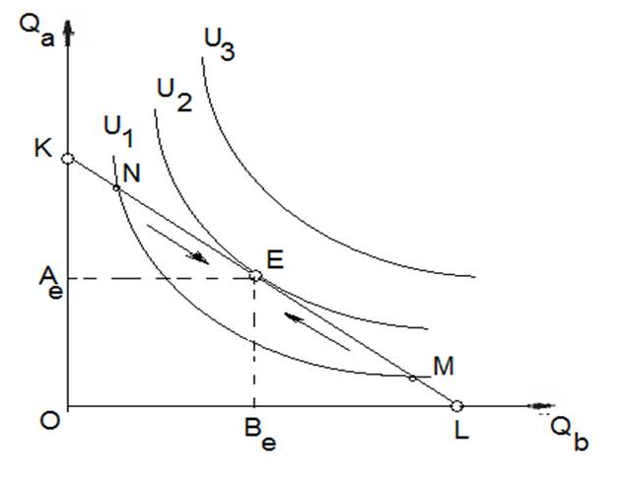
Потребительский оптимум (оптимум потребителя) – графическая модель, отражающая максимизацию полезности потребителем. Набор благ, обладающий наивысшей полезностью при данном бюджете находится в точке касания бюджетной линии и кривой безразличия.

Slide 23
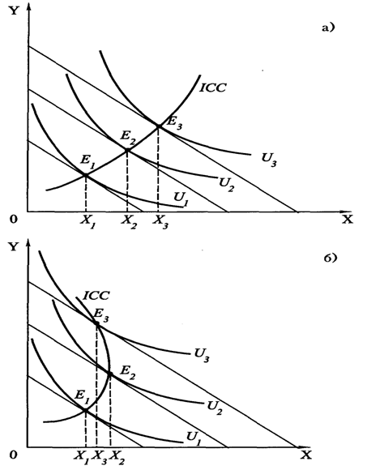
Реакция потребителя на изменение дохода
Все точки, пока­зывающие последо­вательный рост по­требления под влиянием возрастающего реального до­хода, будучи соеди­ненными в единую линию, называются кривой «доход — потребление».

Slide 24
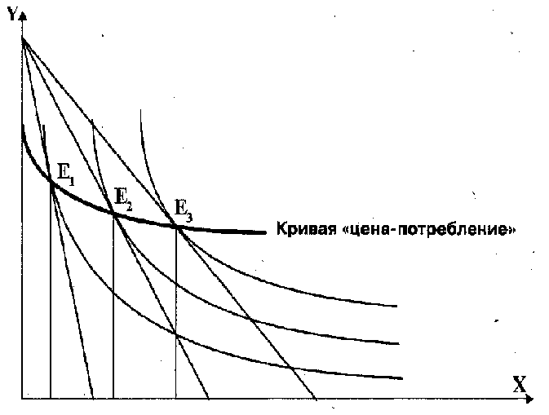
Реакция потребителя на изменение цен
Кривая «цена – потребление» - графическая модель последствий снижения цены при неизменном доходе.
В точке потребительского оптимума наклон кривой безразличия (предельная норма замещения) и наклон бюджетной линии (относительные цены благ) совпадают.

Slide 25
Эффекты дохода и замещения по Дж. Хиксу и Е. Слуцкому
Какова структура эффекта изменения цены блага?
Е.Слуцкий (1915): общий эффект изменения цены состоит из эффекта замены и эффекта дохода.
Неизменный уровень реального дохода обеспечивается таким уровнем денежного дохода, который достаточен для для покупки одного и того же набора благ.
Метод Слуцкого основан на наблюдаемых и регистрируемых фактах поведения потребителя на рынке.
Дж. Хикс: неизменный уровень реального дохода обеспечивается таким уровнем денежного дохода, который дает потребителю один и тот же уровень удовлетворения.
Метод Хикса основан на знании потребительских предпочтений, кривых безразличия.

Slide 26
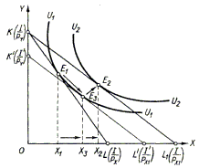
Эффект замещения и эффект дохода по Дж. Хиксу. Цена Х снижается.
Общий результат снижения цены товара X выражается в увеличении его потребления с Х₁ до Х₂.
Сдвиг от E₁ к E₃ и характеризует эффект замены товара Y относительно подешевевшим товаром X. Он равен разности Х₃ - Х₁.
Эффект дохода составит Х₂ - Х₃ Заметим также, что в результате действия эффекта дохода потребление обоих товаров в точке E₂ выше, чем в точке E₃.

Slide 27
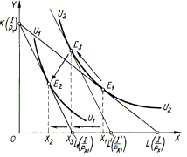
Эффект замещения и эффект дохода по Дж. Хиксу. Цена Х повышается.
Общий эффект повышения цены товара X сводится к снижению его потребления с Х₁ до Х₂.
Эффект замены составит
Х₁ - Х₃, эффект дохода Х₃ - Х₂.
В обоих случаях эффект замены характеризуется движением вдоль одной и той же кривой безразличия, а эффект дохода - переходом с одной кривой на другую.

Slide 28
Эффект замены всегда отрицательный.
Эффект дохода может быть:
отрицателен (для нормальных товаров)
положителен (в случае некачественного товара)
нейтрален (кривая «цена – потребление» вертикальна)

Slide 29
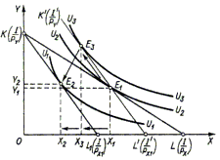
Эффект замещения и эффект дохода по Е. Слуцкому. Цена Х повышается.
Вспомогательная бюджетная прямая K'L', параллельная KL₁, проводится не как касательная к прежней кривой безразличия U₂U₂, а строго через точку E₁, соответствующую оптимальному набору товаров X и Y при прежнем соотношении цен.
Она является касательной к более высокой, чем U₂U₂ кривой безразличия U₃U₃, что означает и возможность достигнуть более высокого уровня удовлетворения, чем при использовании модели Хикса.
Общий результат повышения цены товара X (Х₁ - Х₂) разлагается на эффект замены (Х₁ ≈ Х₃) и эффект дохода (Х₃ - Х₂).
Важно: движение от E₁ к E₂происходит не вдоль кривой безразличия, а вдоль вспомогательной бюджетной прямой K'L

Slide 30
Элементы анализа характеристик (подход Ланкастера) и другие современные теории потребительского поведения.
Подход Ланкастера основан на предпосылках:
предпочтения потребителя по отношению к потребительским характеристикам продукции устойчивы
потребительские характеристики являются для покупателя благом
большая интенсивность потребительской характеристики продукции предпочтительнее меньшей
для потребительских характеристик действует закон убывающей предельной полезности
потребитель в состоянии оценить интенсивность потребительских характеристик, воплощенных в продукции, и измерить их полезность

Slide 31
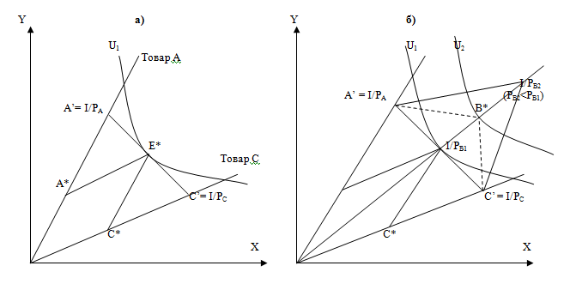
Модель Ланкастера.
Последствия входа на рынок товара B:
а) ситуация до входа; б) ситуация после входа.

Slide 32
Благодарю за внимание!
Все презентации на сайте:
www.sazanova.org

